Slide 1
Was fressen die Waldtiere?

Slide 2
Wie viel ist?
4+3=
5+6=
7+8=
10+10=
11+5=
5+5=
3+4=
2+10=
4+8=
8+8=

Slide 3
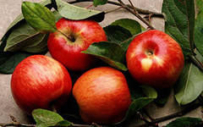
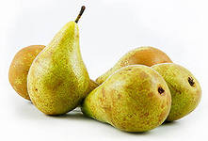
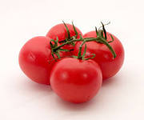
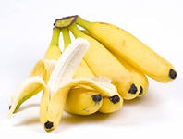

Slide 4
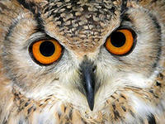
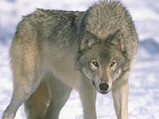
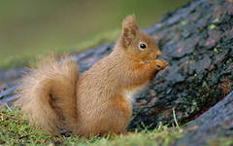
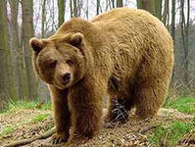
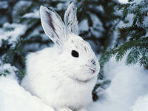
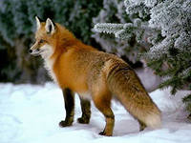
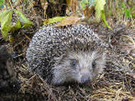
Der Wolf
Das Eichhörnchen
Die Eule
Der Bär
Der Hase
Der Fuchs
Der Igel

Slide 5
fressen- питаться
ich fresse- я питаюсь
du frisst- ты питаешься
er frisst- он питается
sie frisst- она питается
es frisst- оно питается
wir fressen – мы питаемся
ihr fresst- вы питаетесь
sie fressen- они питаются

Slide 6
ein- kein eine- keine
Ist das ein Hase?
Nein, das ist kein Hase.
Das ist ein Fuchs.

Slide 7
Ist das eine Eule?
Nein, das ist keine Eule.
Das ist ein Eichhörnchen.

